Slide 1
觸控調光IQ-Light製作
知識學．動手玩
活動教案設計：黃建棟
學校：雲林縣私立正心中學
時間：2019.03.11

Slide 2
認識「三用電錶」
「三用」指的是？
電壓（V）-伏特
電流（A）-安培
電阻（Ω）-歐姆

Slide 3
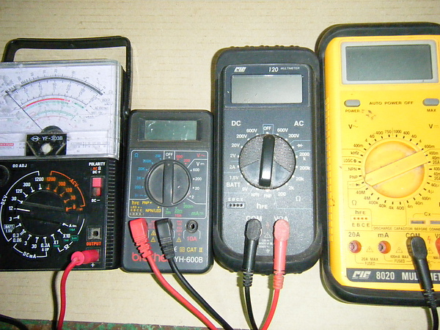
市售三用電錶

Slide 4
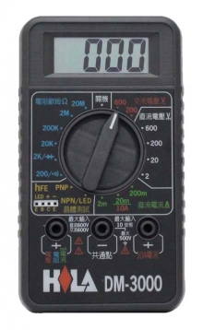
電子電路幫手簡介
■ 3,1/2位液晶顯示、最大讀數1999
■ 防震耐摔，全保護 ■ 中文面板易操作
■ 體積小方便攜帶 ■ 電池電力不足警示
■ 尺寸 : 126H × 70W × 26D / mm
■ 多種功能 : AC/DC電壓、DC電流、電阻、LED、
二極體、電晶體、導通蜂鳴測量等。
三用電表（以DM-3000為例）
功 能 | 檔 位 | 精 確 度
直流電壓 DCV | 2V/20V/200V/600V | ±(0.5%+1dgts)
交流電壓 ACV | 200V/600V | ±(2.0%+3dgts)
直流電流 DCA | 2mA/20mA/200mA/10A | ±(1.5%+1dgts)
電 阻 Ω | 200Ω/2KΩ/20KΩ/200KΩ/2MΩ/20MΩ | ±(1.5%+2dgts)
二 極 體 | 測試電流≒1mA 開路電壓約2.8V
導通蜂鳴 | < 30Ω ±5Ω 響聲

Slide 5
使用「注意事項」
注意一：段位調整需大於被測量物
（例：測量室內用交流電110V，段位需整至AC 200V。）
注意二：驗電針（棒）有分正負極
（註：除AC交流電外，其他DC直流電皆有正負極之分。）

Slide 6
使用「三用電錶」
活動一：電源插座與電池測量
活動二：實際標示 vs 測量值

Slide 7
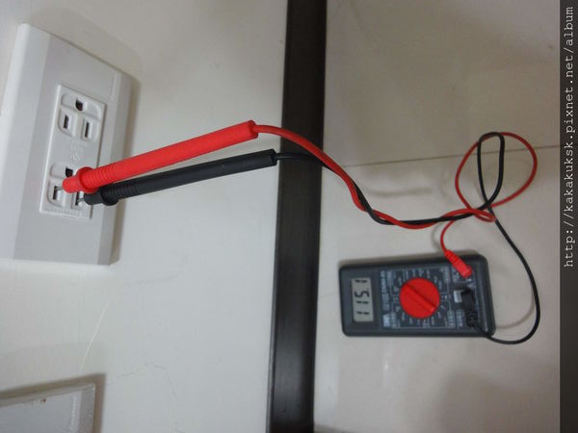
使用「三用電錶」

Slide 8
「三用電錶」補充
補充一： 導 通 蜂 鳴
補充二：電 晶 體測量
補充三：交流電流測量
（例：高階三用電錶，售價約市售的10倍。）

